Slide 1
Variability of theory of mind versus pragmatic ability in typical e atypicl development
Anna Babarczy, Dorottya Dobo, Peter Nagy, Andrea Meszaros, Agnes Lukacs
Lot
Canci

Slide 2
ABSTRACT
Numerosi studi hanno collegato deficit nella ToM con problemi linguistici
Scopo dello studio: esplorare le similarità e le differenze nella prestazione di bambini (con sviluppo tipico e atipico) in un compito della ToM e in un compito di inferenza pragmatica.

Slide 3
IPOTESI
Correlazione positiva tra prestazione nel SAT-MC-II e nel compito di pragmatica
SAT-MC-II affidabile nella valutazione della ToM
In tutti e tre i gruppi di bambini con sviluppo atipico c’è un deficit di pragmatica

Slide 4
BACKROUND
ToM
Pragmatica

Slide 5
BACKROUND
ASD
→ Pattern atipici nel comportamento e nella cognizione
→ Deficit: nella ToM, nelle FE, nel linguaggio (sopratutto pragmatica)
ADHD
Difficoltà nell’attenzione, nell’abilità di controllo cognitivo
Deficit: nelle FE, nella ToM, nel linguaggio (sopratutto pragmatica)
DLD
Deficit nell’acquisizione e nell’uso del linguaggio
Deficit nella ToM probabilmente secondaria a compromissioni nel linguaggio

Slide 6
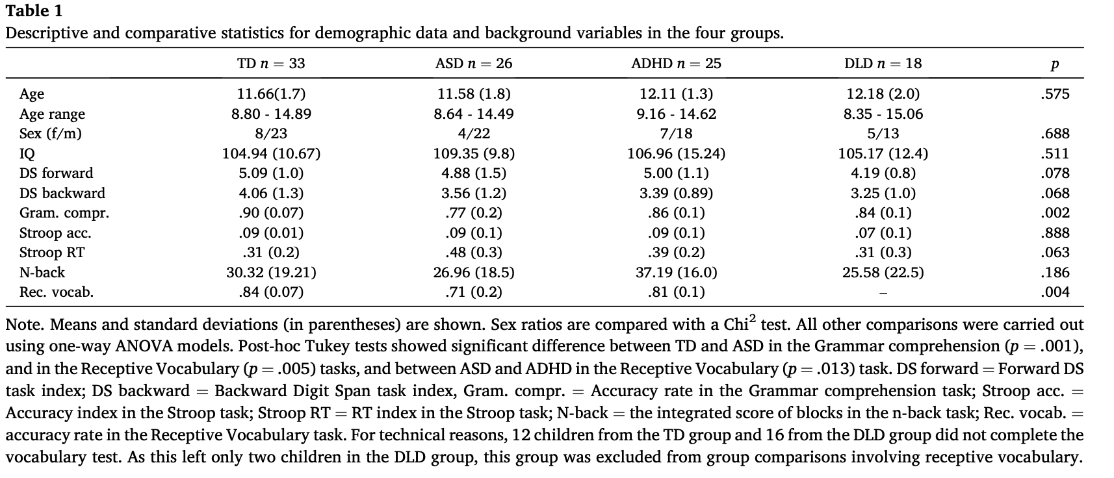
PARTECIPANTI

Slide 7
METODI

Slide 8
Social attribution task - Multiple choice II (SAT-MC-II)

Slide 9
COMPITI
Pragmatic comprension
Grammar comprension
Receptive vocabulary
Digit span
N-back
Stroop task

Slide 10
ANALISI STATISTICHE
Analisi correlazione tra
SAT-MC II
Pragmatica

Slide 11
RISULTATI

Slide 12
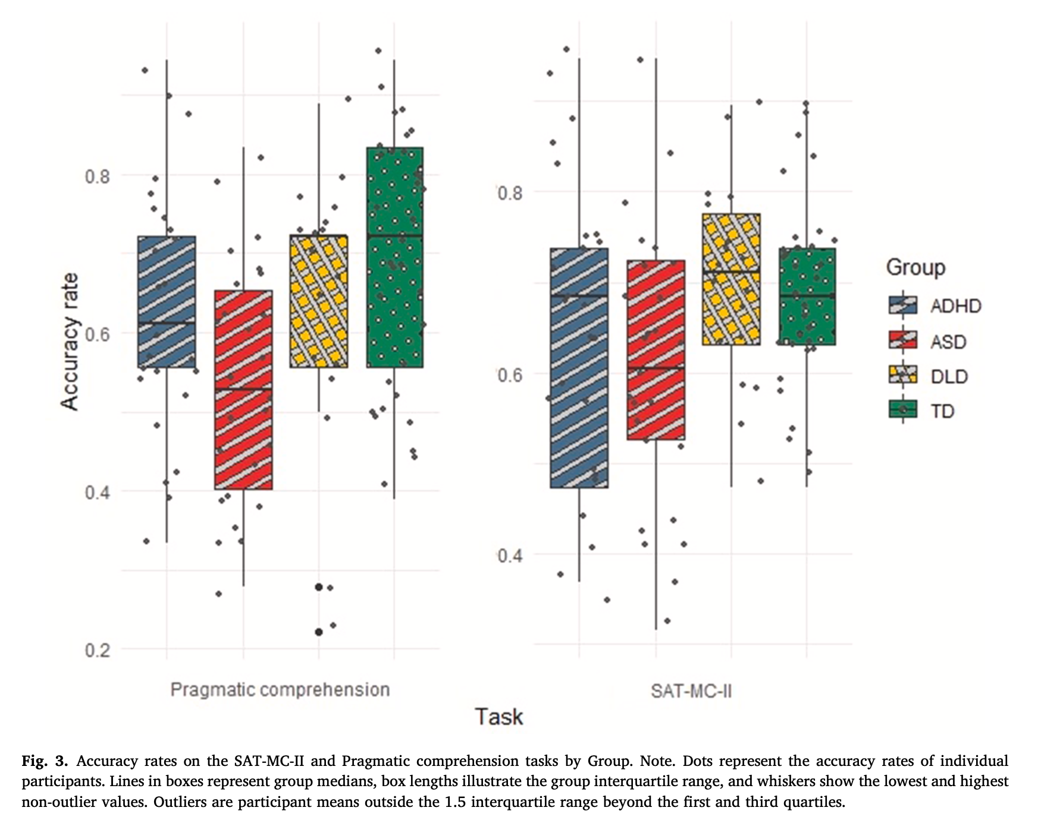
RISULTATI

Slide 13
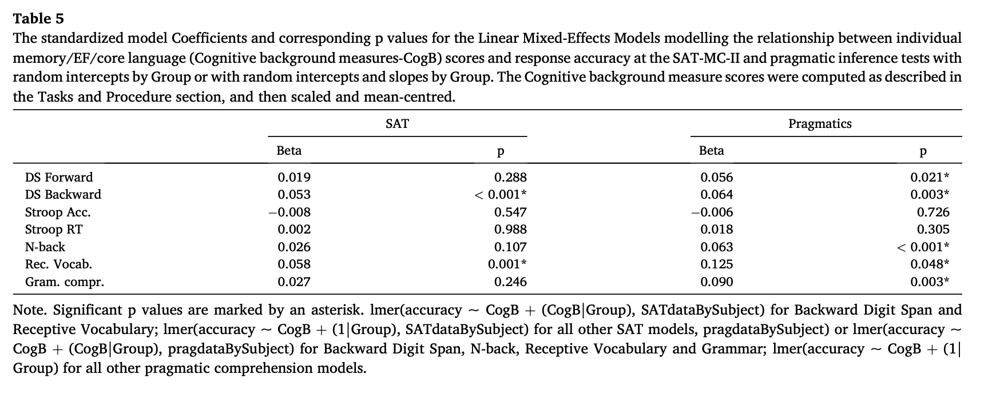
RISULTATI

Slide 14
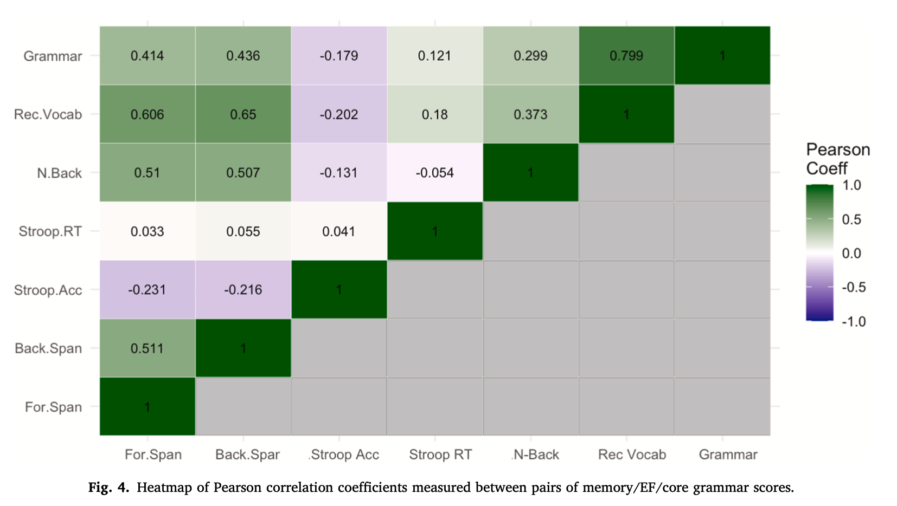
RISULTATI

